Slide 1

Analyse stratégique des groupements de pays cibles pour l’exportation de poulets
Étude de marché avec python
Doucouré kadiatou
Notes:
Le contenu généré par l’IA peut être incorrect. --- Cette présentation propose une analyse approfondie des marchés internationaux pour l’exportation de poulets. Nous examinerons les critères de segmentation des marchés, les principaux groupements régionaux, le potentiel d’exportation par zone, ainsi que les stratégies adaptées pour réussir l’implantation commerciale. Source de l’image : bibliothèque de contenu Microsoft 365

Slide 2

Plan de la présentation
Contexte du projet
Collecte des données
Nettoyage et Analyse exploratoire
Clustering et Visualisation
Résultat du regroupement
Notes:
--- Nous aborderons successivement les critères de segmentation des marchés internationaux, une étude des groupements régionaux clés, une évaluation du potentiel d’exportation selon les zones géographiques, et enfin, les stratégies de pénétration et d’adaptation de l’offre pour optimiser nos performances à l’export. Source de l’image : bibliothèque de contenu Microsoft 365

Slide 3


Contexte du projet
La société française « Poulet qui Chante », spécialisée dans l’élevage et la commercialisation de poulets sous la marque « Poulet Agriculture Biologique », envisage d’étudier les opportunités de son expansion à l’international.

Slide 4

Collecte des données
Pour réaliser cette analyse, nous avons exploité les données de 2017 portant sur :
La disponibilité alimentaire
La population
Le produit intérieur brut (PIB)
L’indice de développement humain (IDH)
L’indice d’instabilité politique
L’indice de performance logistique (LPI)

Slide 5
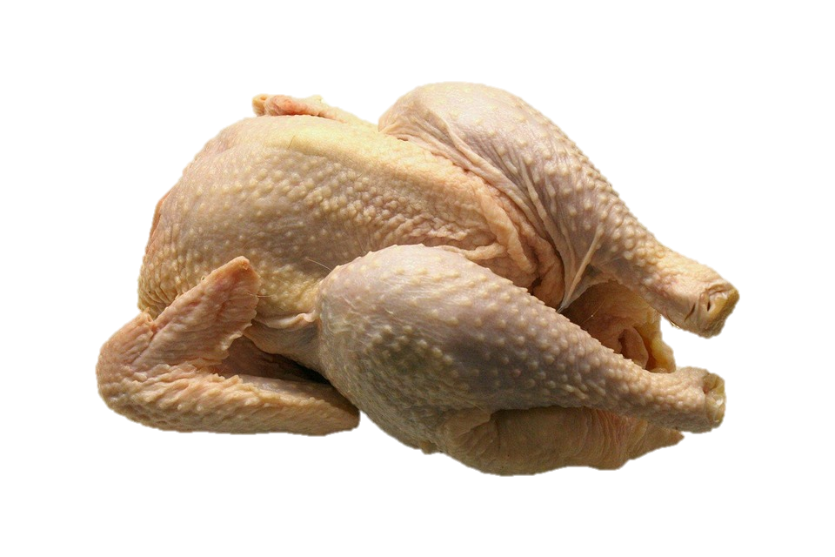
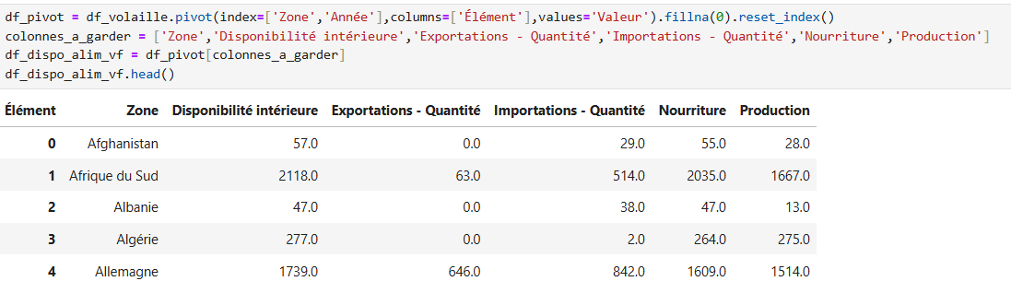
Nettoyage et Analyse exploratoire
Analyse exploratoire du fichier Disponibilité Alimentaire : nous avons filtré les données en conservant uniquement les informations relatives à la viande de volaille, puis effectué un pivot afin d’utiliser la zone comme index, de transformer les colonnes en lignes, et de remplir les éléments des colonnes avec les valeurs correspondantes.

Slide 6

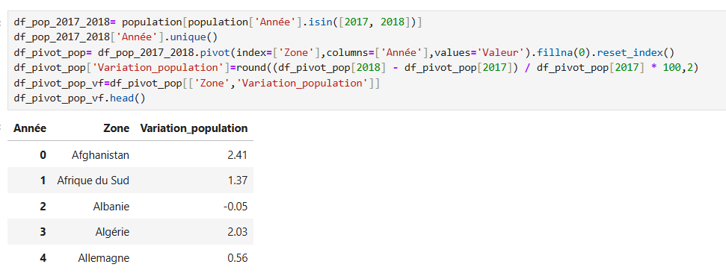
2. Analyse exploratoire du fichier Population : nous avons sélectionné les données concernant exclusivement la population des années 2017 et 2018 afin de calculer la variation démographique, puis réalisé un pivot pour utiliser la zone en tant qu’index et disposer de la variation en colonne.

Slide 7
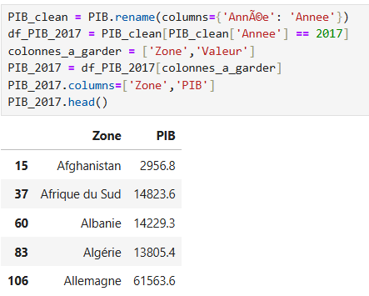

3. Analyse exploratoire du fichier PIB : nous avons extrait les données relatives uniquement au PIB de l’année 2017, en conservant exclusivement les zones et leurs valeurs associées.

Slide 8
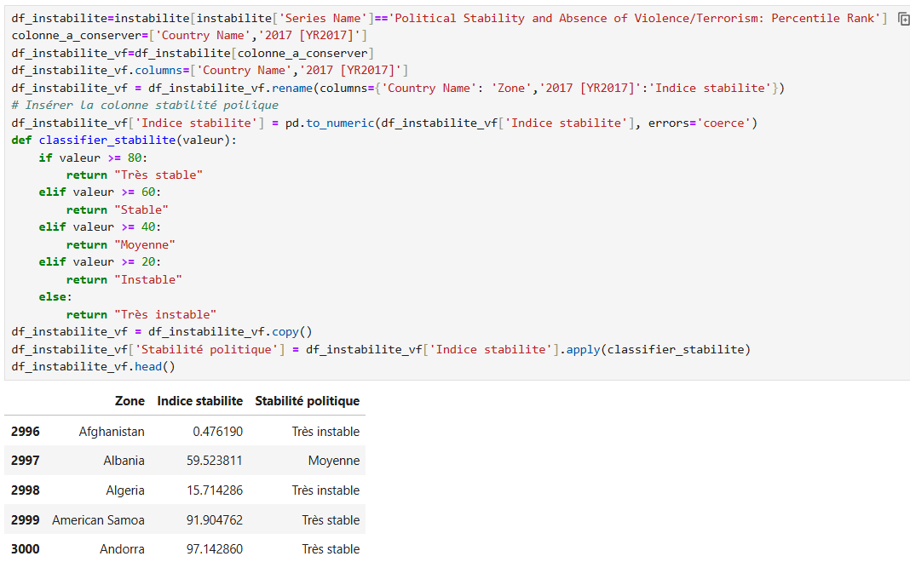

4. Analyse exploratoire du fichier Instabilité Politique : nous avons procédé à un filtrage des données pour ne retenir que l’indice de stabilité politique, puis nous avons renommé les variables et ajouté une colonne permettant de classer le niveau de stabilité selon cet indice.

Slide 9

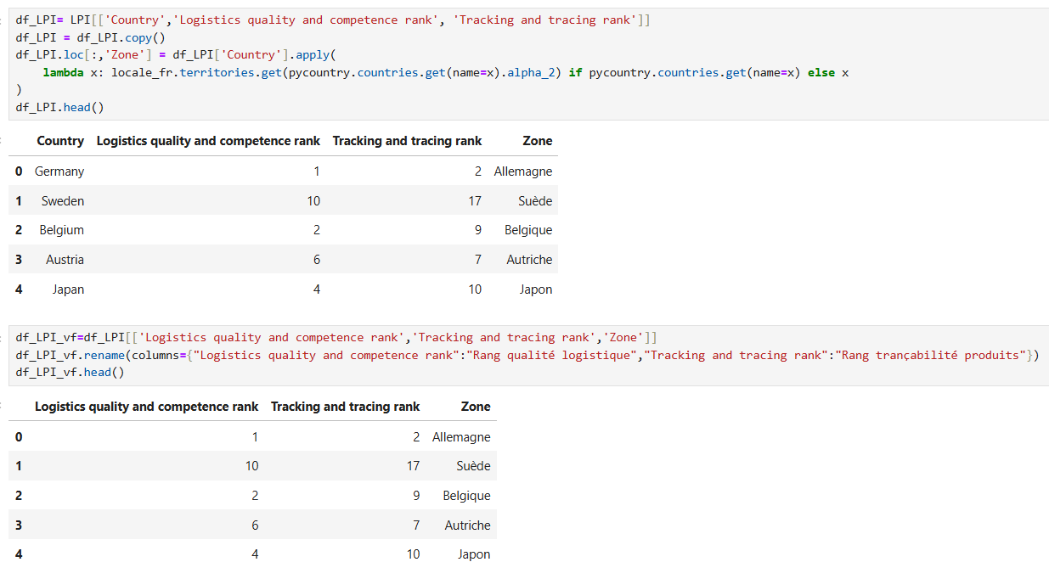
5. Analyse exploratoire du fichier Performance Logistique : nous avons conservé uniquement les colonnes pertinentes, puis procédé à la traduction des noms des pays en français.

Slide 10
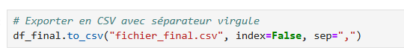
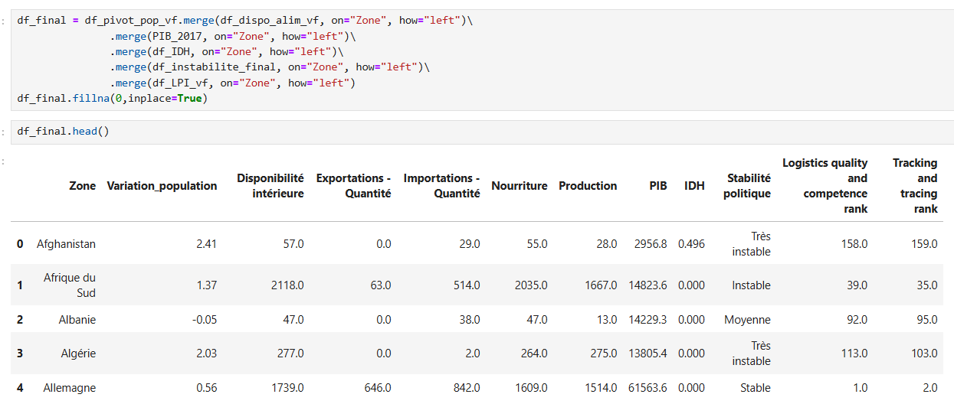
6. Constitution du fichier final d’analyse : nous avons réalisé la fusion des différentes données alimentaires, économiques, humaines, politiques et logistiques couvrant la zone.
Ce fichier servira de base pour l’analyse en composantes principales (ACP).

Slide 11
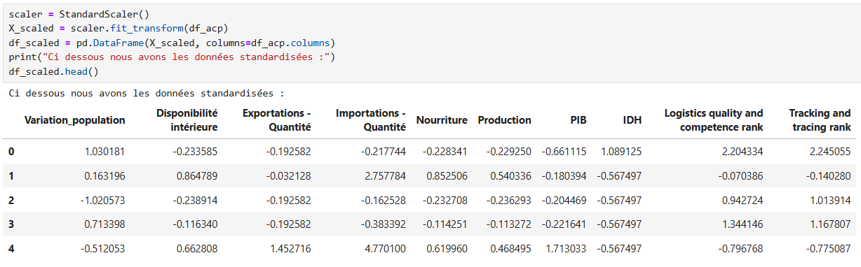
Clustering et Visualisation
Normalisation des données : dans un premier temps, nous avons créé un DataFrames contenant les valeurs numériques afin d’appliquer le Standard Scaler.
Suite à cette standardisation, nous avons utilisé la méthode du coude ainsi que la méthode de Silhouette pour déterminer le nombre optimal de clusters.

Slide 12
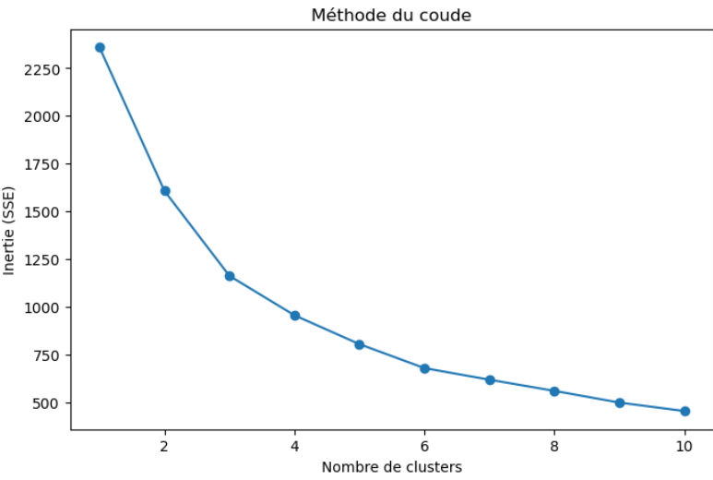
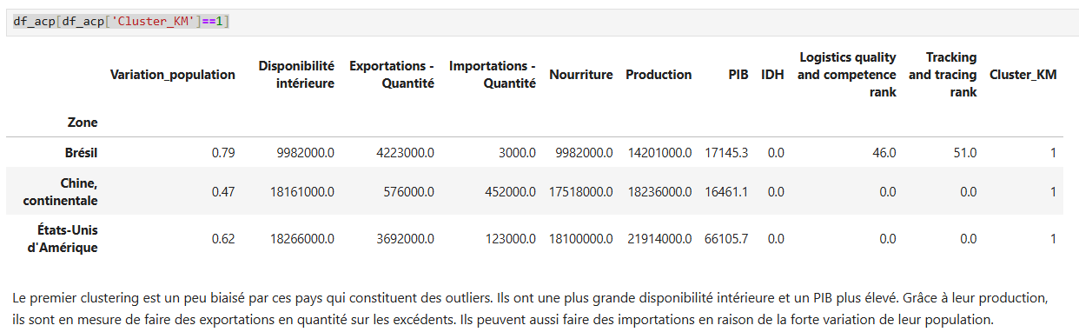
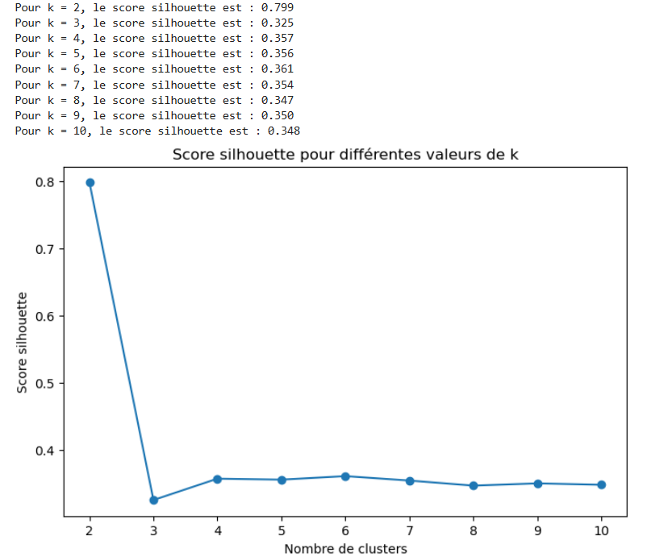
2. Identification du nombre optimal: méthode Coude et Silhouette
Le nombre de cluster avec KMeans est de deux (02) :
Cluster_KM
0 233
1 3

Slide 13
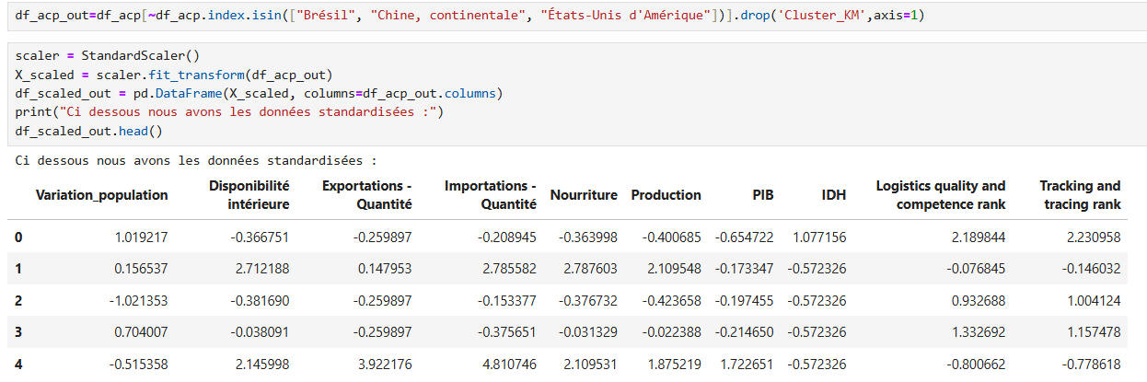
Standardisation des données sans les outliers
Normalisation des données : nous avons créé un DataFrames contenant les valeurs numériques sans les outliers afin d’appliquer le Standard Scaler.
Suite à cette standardisation, nous avons utilisé la méthode du coude ainsi que la méthode de Silhouette pour déterminer le nombre optimal de clusters.

Slide 14
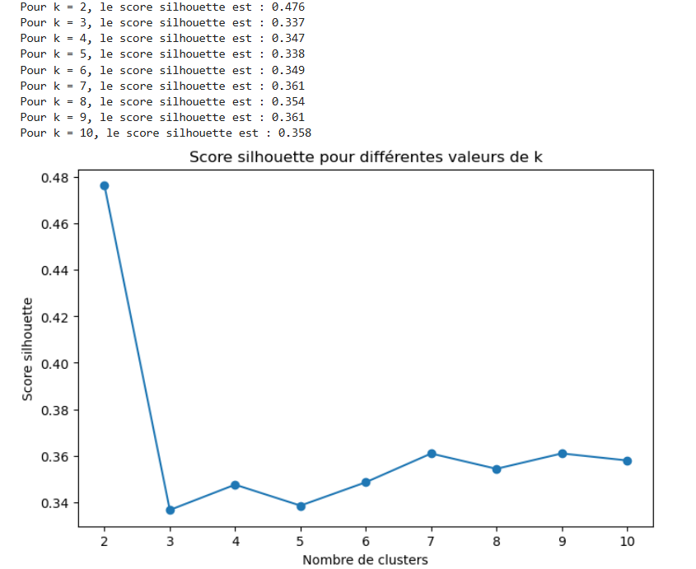
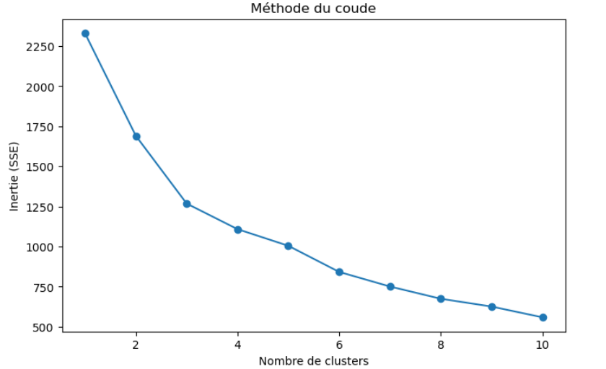
2. Identification du nombre optimal: méthode Coude et Silhouette
Le nombre de cluster avec KMeans est de deux (02) :
Cluster_KM
0 204
1 29

Slide 15
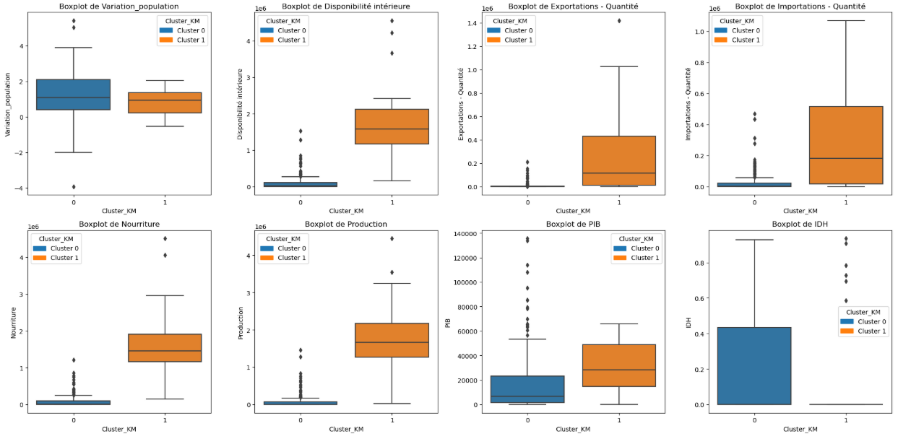
Analyse bivariée entre les variables et les clusters

Slide 16
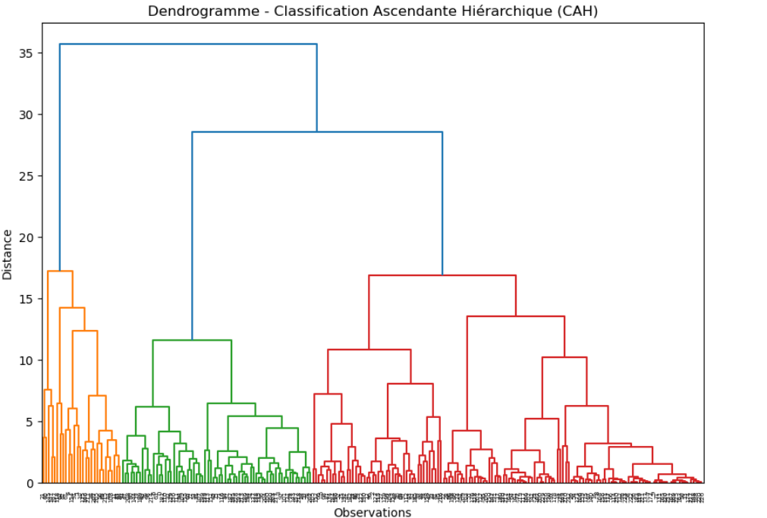
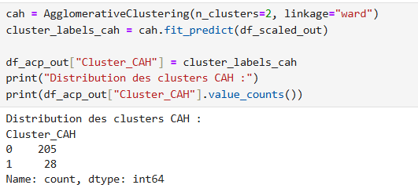
Classification Ascendante Hiérarchique (CAH)
Permet de regrouper des données en clusters (classes) de manière progressive , en formant une structure arborescente

Slide 17
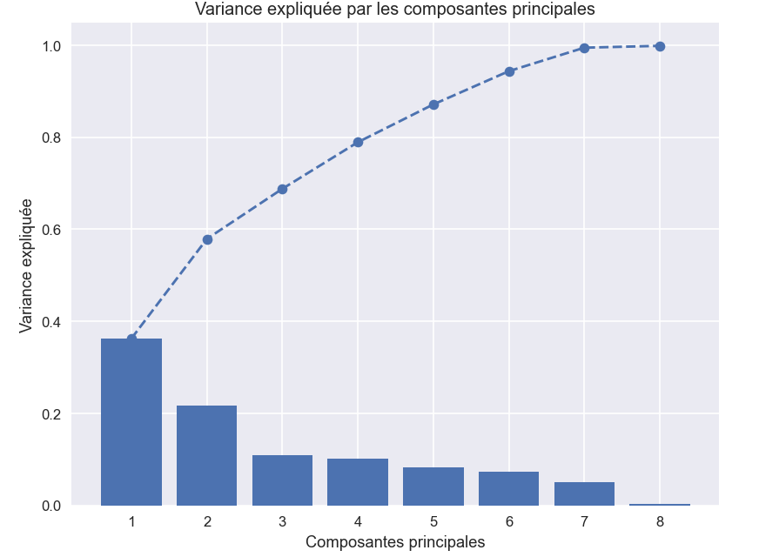
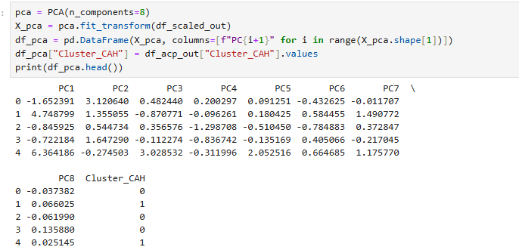
Analyse à Composantes Principales (ACP)
Permet de réduire la dimensionnalité d’un jeu de données tout en préservant un maximum d’information

Slide 18
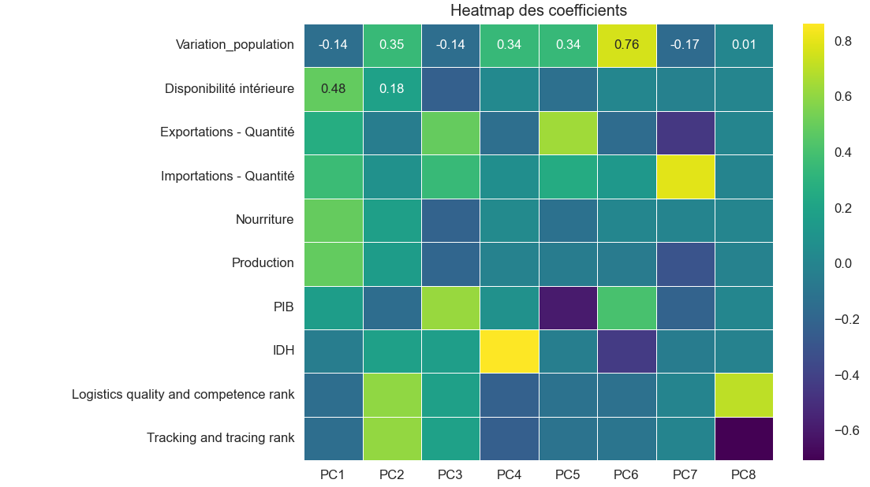
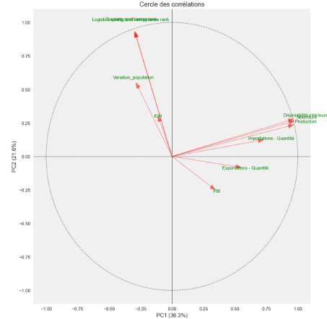
Analyse de la corrélation entre les variables
À l’aide du coefficient de corrélation, nous avons évalué la relation entre les différentes variables et les composantes.

Slide 19
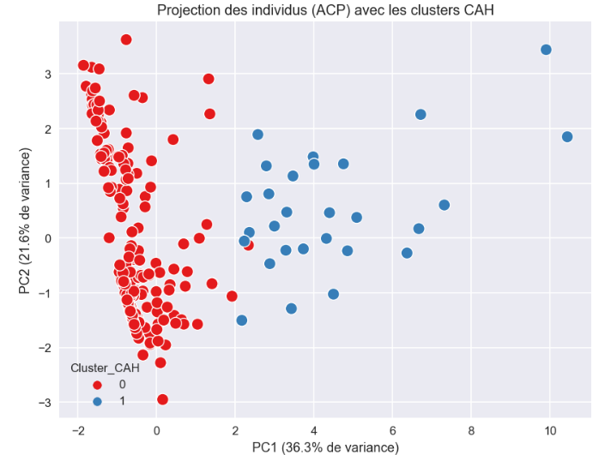
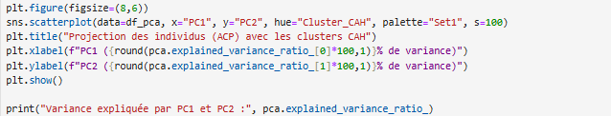
Projection des individus (ACP) avec les clusters CAH
À l’aide du coefficient de corrélation, nous avons évalué la relation entre les différentes variables et les composantes.

Slide 20

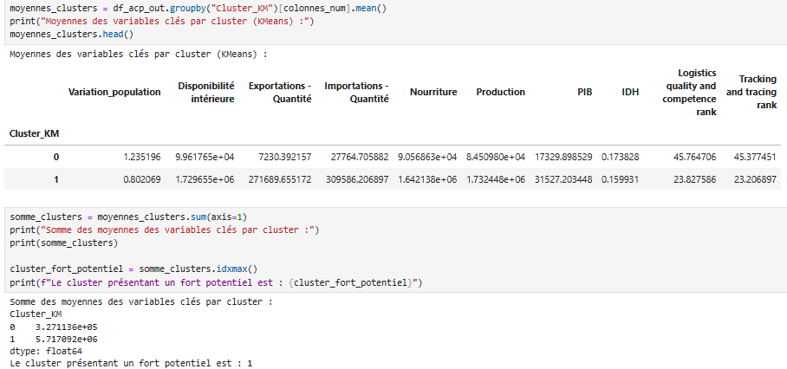
Identification des Pays à fort Potentiel
Le cluster 1, caractérisé par une moyenne cumulative des variables, regroupe 29 pays affichant un potentiel élevé pour l’exportation de poulet.

Slide 21
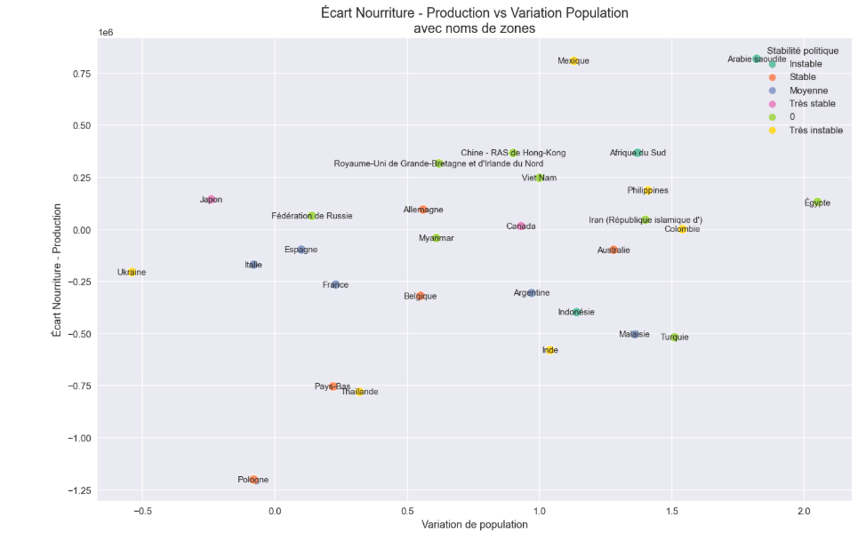
Liste des Pays à fort Potentiel

Slide 22




